Slide 1
Project
Datacommunicatie
Communicatietheorie
Academiejaar 2012-2013
Prof. M. Moeneclaey
Prof. H. Steendam
Inleidingsles Project 2012-2013
Notes:
Welkom bij de inleidingsles voor het project bij de vakken datacommunicatie en communicatietheorie

Slide 2
Praktisch
Begeleiding: Samuel Van de Velde (samuel.vandevelde@telin.ugent.be)
Opgave: Minerva
Vragen: vakgroep TELIN
Technicum verdiep T (-2.5)
op einde van gang naar boven
Inleidingsles Project 2012-2013
Notes:
Eerst wat praktische info: Ikzelf zal de begeleiding doen. Jullie kunnen mij altijd contacteren via dit email adres. De opgave zal in de loop van de dag op minerva geplaatst worden. Op minerva is er bovendien ook een forum aangemaakt dat jullie eventueel kunnen gebruiken om groepjes te vormen of om vragen te stellen ivm het project. Je kan ook altijd langs komen voor verdere uitleg. Jullie kunnen me vinden op de vakgroep TELIN. Deze bevindt zich in het technicum, neem ingang A, ga naar verdieping T (-2.5) en ga dan de gang door en de trap op. Het is wel aan te raden om op voorhand een mail te sturen om een afspraak te maken.

Slide 3
Praktisch
Overzicht:
COMMUNICATIETHEORIE
COMMUNICATIE-
TECHNIEK
DATA-
COMMUNICATIE
2 verschillende projecten!
Inleidingsles Project 2012-2013
Notes:
Er zijn 2 verschillende projecten: er is een project enkel voor het vak datacommunicatie en een een project voor het vak communicatietheorie. Gelieve dus de juiste opgave op te lossen.

Slide 4
Praktisch
Doel:
  Simulatie van een draadloos digitaal communicatiesysteem
  Een afbeelding versturen over een draadloos kanaal
  Implementatie in MATLAB
Inleidingsles Project 2012-2013
Notes:
Het doel van het project bestaat er in om een draadloos digitaal communicatiesysteem met meerdere gebruikers te implementeren in MATLAB. De zender moet in staat zijn om een afbeelding te versturen over een draadloos kanaal. Daarnaast zal de performantie van het systeem onderzocht worden aan de hand van numerieke simulaties. Voor de mensen die nog geen voorkennis hebben in verband met MATLAB, zal ik enkele tutorials op minerva plaatsen. Je hoeft echter niet alles in MATLAB te doen, voor sommige berekeningen kan je beter pen en papier gebruiken of MAPLE.

Slide 5
Praktisch
Groepen: 3-4 personen
Opgave:
  beschrijving implementatie
  vragen
Verslag: antwoorden op vragen volstaat!
Indienen: voor kerstvakantie (21 dec.)
  afgedrukt verslag
  broncode in zipfile, uploaden op Minerva
Inleidingsles Project 2012-2013
Notes:
Het project mag opgelost worden in groepjes van 3 tot 4 personen die jullie zelf mogen samenstellen. De opgave bestaat enerzijds uit een beschrijving van het te implementeren systeem en anderzijds uit een aantal vragen. Voor het verslag volstaat het om te antwoorden op de vragen.
Jullie moeten een afgedrukte versie van het verslag indienen en de broncode zippen en uploaden op Minerva. Alles moet ingediend zijn ten laatste op 21 december, dit is de laatste vrijdag voor de kerstvakantie.

Slide 6
Praktisch
Samenstelling groepen via Minerva. (zo snel mog.)
Parameters bepaald door groepsnummer
Communicatietheorie’ers en datacomm’ers uiteraard gescheiden!
Inleidingsles Project 2012-2013
Notes:
Het eerste wat jullie moeten doen is zo snel mogelijk een groepje samenstellen op Minerva. Het is echt belangrijk dat jullie zo snel mogelijk inschrijven want bepaalde parameters worden bepaald door het groepsnummer. En het spreekt uiteraard voor zich dat studenten die communicatietheorie volgen geen groep kunnen vormen met studenten die datacommunicatie volgen.

Slide 7
Praktisch
2 X 2 vragen/PC-lessen voorzien
  ENKEL DATACOM
    vrijdag 19/10 – 8u30
    vrijdag 30/11 – 8u30
  COMM. THEORIE
    vrijdag 26/10 – 8u30
    vrijdag 07/12 – 8u30
Inleidingsles Project 2012-2013
Notes:
In de loop van deze semester zijn er per vak nog 2 vragenlessen voor zien op deze data, telkens vanaf 8u30 tot 11u15. Deze data zijn ook terug te vinden in het lessenschema dat op minerva beschikbaar is. Deze vragenlessen zijn uiteraard niet verplicht.

Slide 8
Praktisch
Vragenles / PC-les
  waar? PC-klas A (PC-klas B)
Extra vragen via email
Inleidingsles Project 2012-2013
Notes:
Deze vragenlessen vinden plaats in PC klas A. Uiteraard hoef je niet te wachten tot er een vragenles is, als je daarvoor al met vragen zou zitten. Die kan je altijd mailen.

Slide 9


Situering
Onderzoeken hoe we data kunnen versturen over een ruizig kanaal
= PHYSICAL layer van OSI model
(bitsnelheid, bandbreedte, modulatie, codering, ...)
Obama.bmp
Inleidingsles Project 2012-2013
Notes:
En dan nu een woordje uitleg over de eigenlijke opgave.

Slide 10
Situering
Data verzenden over kanaal
  hoe worden bits over kanaal verzonden?
  wat als kanaal fouten introduceert?
Antwoorden
  modulatie
  broncodering
  foutcontrole
    Kanaalcodering
COMMUNICATIETECHNIEK
DATACOMMUNICATIE
Inleidingsles Project 2012-2013

Slide 11

Situering
Schema:
BINAIR
ANALOOG
Zender
compressie
→bitstroom
codering
modulatie
FYSISCH
KANAAL
Ontvanger
decompressie
→afbeelding
decodering
foutcontrole
demodulatie
Inleidingsles Project 2012-2013

Slide 12
Situering
Schema:
BINAIR
ANALOOG
DATACOM
COMM. TECH.
compressie
→bitstroom
codering
modulatie
FYSISCH
KANAAL
decompressie
→afbeelding
decodering
foutcontrole
demodulatie
Inleidingsles Project 2012-2013

Slide 13
Situering
ENKEL DATACOMMUNICATIE
Schema:
ALLES BINAIR
DATACOM
compressie
→bitstroom
codering
1-p
Binair
Symmetrisch
Kanaal
(BSC)
0
0
p
p
1
1
1-p
decompressie
→afbeelding
decodering
foutcontrole
Inleidingsles Project 2012-2013

Slide 14
Onderdelen
Broncodering & brondecodering
Kanaalcodering & kanaaldecodering
Modulatie & demodulatie
Inleidingsles Project 2012-2013

Slide 15
Onderdelen
Broncodering & brondecodering
Kanaalcodering & kanaaldecodering
Modulatie & demodulatie
DATACOMMUNICATIE
Inleidingsles Project 2012-2013

Slide 16

Broncodering
Verliesloze compressie
Vb: zip, rar gif, png, ..
Wat gaan wij bestuderen:
Hoe comprimeren?
Hoe goed doen we?
Hoe decomprimeren?
Inleidingsles Project 2012-2013

Slide 17
Broncodering
Zwart-wit afbeelding
Matrix van bits
‘0’ → kleur zwart
‘1’ → kleur wit
Inleidingsles Project 2012-2013

Slide 18
Broncodering
Afbeelding bevat redundantie
  Bvb. Afbeelding bevat heel veel wit
Pixels worden gegroepeerd in zogenaamde Macrosymbolen
Inleidingsles Project 2012-2013

Slide 19

Broncodering
Inleidingsles Project 2012-2013

Slide 20

Broncodering
Macrosymbool
Inleidingsles Project 2012-2013

Slide 21
Broncodering
Macrosymbolen bestaande uit 4 pixels
4x1
1x4
2x2
Inleidingsles Project 2012-2013

Slide 22
Broncodering
vb:
Inleidingsles Project 2012-2013

Slide 23
Broncodering
Veel voorkomende macrosymbolen: korte bitsequentie
Zeldzame macrosymbolen: langere bitsequentie
Gevolg: de te versturen bitsequentie zal een heel stuk korter zijn
Hier gaan we Huffmancodering toepassen.
Inleidingsles Project 2012-2013

Slide 24
Onderdelen
Broncodering & brondecodering
Kanaalcodering & kanaaldecodering
Modulatie & demodulatie
DATACOMMUNICATIE
Inleidingsles Project 2012-2013

Slide 25
Kanaalcodering
Op gecontroleerde wijze redundantie toevoegen
Minder gevoelig maken aan fouten
Foutdetectie en/of foutcorrectie
Jullie moeten specifieke kanaalcode implementeren
Inleidingsles Project 2012-2013

Slide 26
Kanaalcodering: voorbeeld
Repetitie code: herhaal elk bit N keer
[0 0 1 0 1] → [000 000 111 000 111]
1-p
0
0
p
Door BSC: [001 000 101 000 011]
Decodeer:
[0 0 1 0 1]
Door BSC: [101 000 101 000 000]
Decodeer:
[1 0 1 0 0]
p
1
1
1-p
Inleidingsles Project 2012-2013

Slide 27
Kanaalcodering: voorbeeld
Repetitie code: herhaal elk bit N keer
0 → 000
1 → 111
Nadeel : Zeer laag debiet R_{C}=1/N, per N bits slechts 1 ‘nuttig’ bit
Voordeel: Goede foutcorrigerende eigenschappen
Inleidingsles Project 2012-2013

Slide 28
Kanaalcodering
Hammingcode
11 informatiebits →15 codebits
Debiet R_{C}=11/15
→ Hoger debiet dan de repetitiecode
→ Foutcorrigerende eigenschappen iets minder goed dan bij repetitiecode
Inleidingsles Project 2012-2013

Slide 29
Onderdelen
Broncodering & brondecodering
Kanaalcodering & kanaaldecodering
Modulatie & demodulatie
COMMUNICATIE TECHNIEK
Inleidingsles Project 2012-2013

Slide 30
Modulatie
Afbeelden van code-bits op complexe constellatie
Plaatsen van complexe symbolen op pulsen
Moduleren met draaggolf
Verzenden over kanaal
Inleidingsles Project 2012-2013

Slide 31
Mapping
Afbeelden van code-bits op constellatie
vb 1: BPSK
vb 2: QPSK
ℑ
[0]
[1]
ℜ
-1
+1
ℑ
[01]
j
[00]
[11]
[010010110011]
[j -1 -j 1 -1 1]
ℜ
-1
+1
-j
[10]
(Gray mapping)
Inleidingsles Project 2012-2013

Slide 32
Kanaal
AWGN kanaal
  voegt Gaussiaanse ruis toe
ℑ
Verstuurd symbool
j
Ontvangen symbool
ℜ
-1
+1
-j
Inleidingsles Project 2012-2013

Slide 33
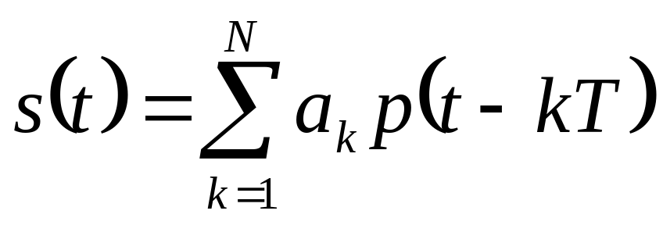
Pulsen
Complexe symbolen
Vertrek van sequentie [a₁,a₂,…]
Signaal: 1 symbool per T:
bvb. 4 PAM: {+1,-1,+3,-3}
Hier:
T
-T/2
T/2
+3
+1
t
-1
-1 …..
Inleidingsles Project 2012-2013

Slide 34


Pulsen
Rechthoekige puls
Sterft niet uit, oneindige bandbreedte
Inleidingsles Project 2012-2013

Slide 35
Pulsen
Per gebruiker slechts beperkte bandbreedte beschikbaar
1
2
3
4
F
F
Inleidingsles Project 2012-2013

Slide 36
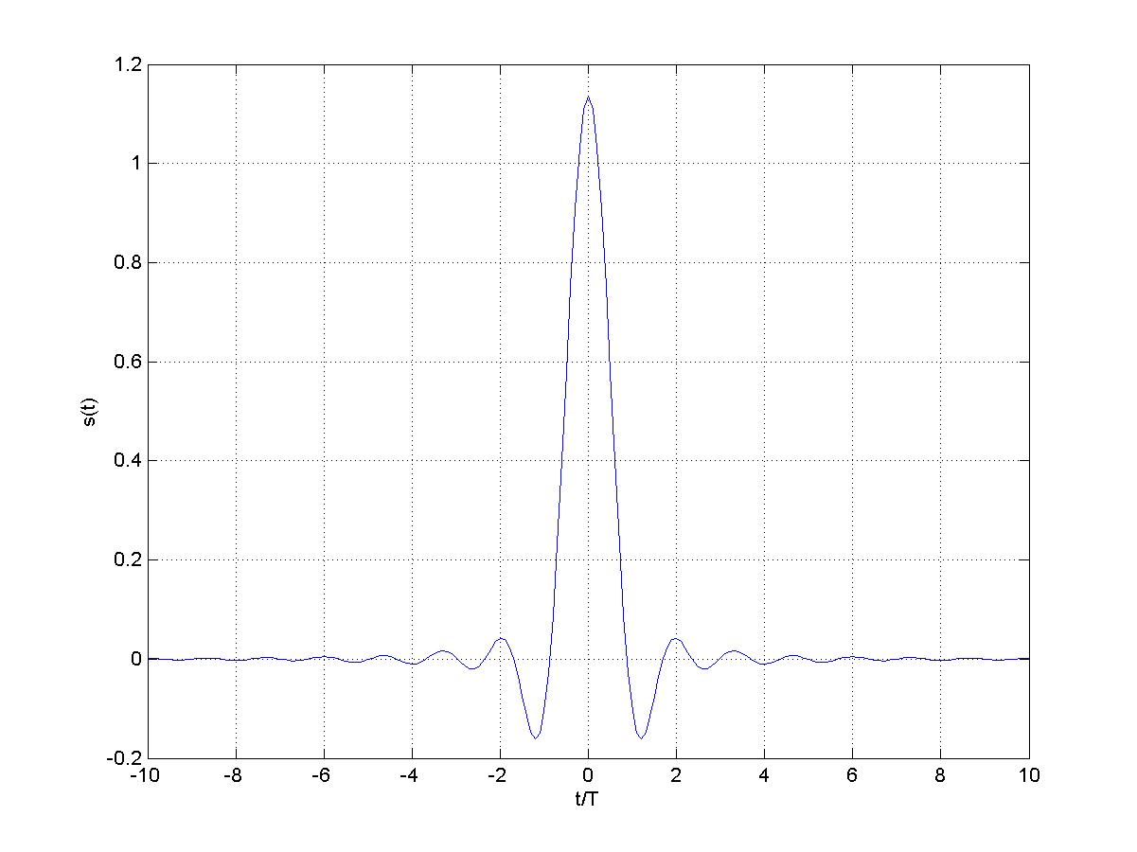
Pulsen
Wij gebruiken zgn. Square root cosine roll-off pulsen
Inleidingsles Project 2012-2013

Slide 37
Pulsen
Eindige bandbreedte
Rechthoekige puls
Square root cosine roll-off puls
Sterft niet uit, oneindige bandbreedte
Inleidingsles Project 2012-2013

Slide 38
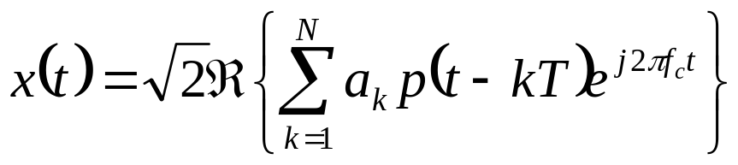
Draaggolfmodulatie
Complex signaal over reёel kanaal?
Re deel is cosinus en Im deel een sinus:
Uit reёle x(t) kunnen complexe a_{k}’s teruggevonden worden
Inleidingsles Project 2012-2013

Slide 39
Draaggolfmodulatie
Voorstelling van continu signaal adhv samples
Shannon: F_{s} ≥ 2B
1
laagdoorlaatfilter
signal
noise
F
-B
-f₀
f₀
B
F
2B
Inleidingsles Project 2012-2013

Slide 40
Tot slot
Begin op tijd!
Appendix CommunicatieTechniek!
Programmeren in MATLAB:
  Zeer handig voor wiskundige berekeningen en grafieken te plotten
  Tutorial te vinden op Minerva.
  Templates beschikbaar op Minerva.
  Matlab-code wordt gecontroleerd op plagiaat.
Inleidingsles Project 2012-2013

